Slide 1

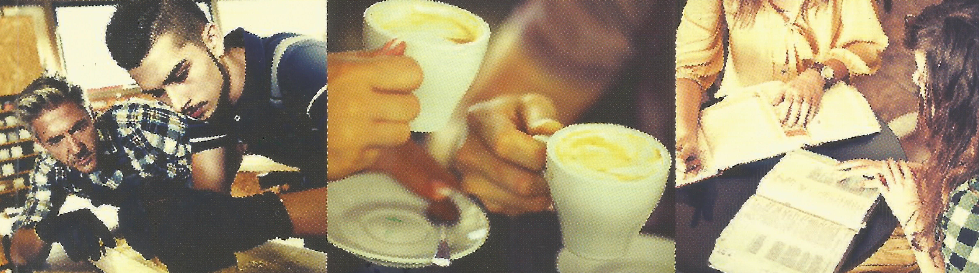
Los caminos del acompañante
26 October 2022
Capitulo 10 Pag.107
El Camino de la Mision
Los acompañantes reclutan personas para que vivan como integrantes
Bill mowry
Newspaper Journalist

Slide 2
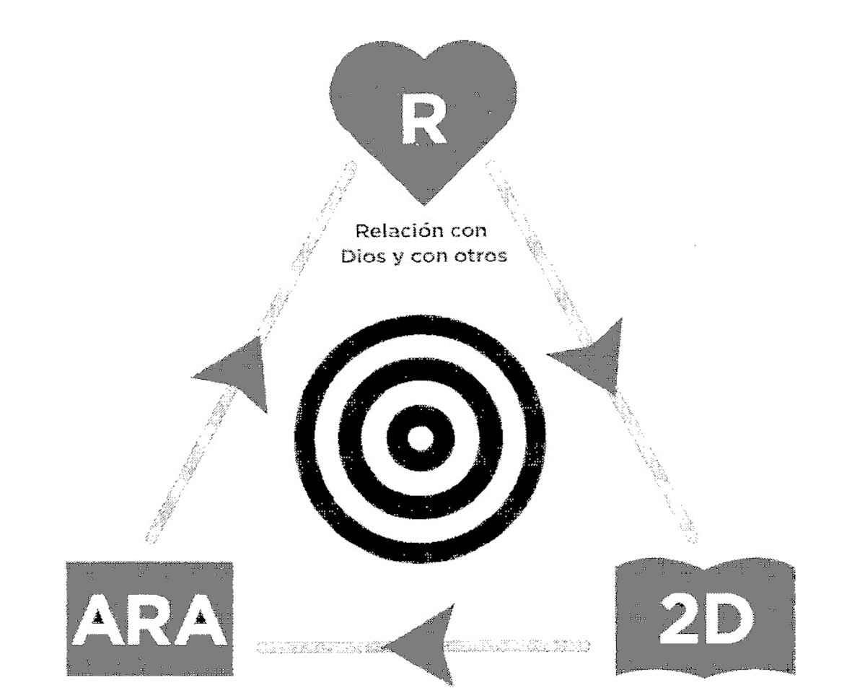
Breve repaso
26 October 2021
Capitulo 10 Pag.107
El Blanco. el retrato del nuevo testamento de un discípulo llega a ser el objetivo que se persigue al hacer discípulos.
R La R representa las relaciones. Una Relación con Dios y una relación con las personas a las que discipulamos
2 D Siempre hay una biblia abiertaentre el acompañante y la persona que se esta discipulando. (Descubrimiento y Discusión)
ARA El ARA describe la aplicación la rendición de cuentas y la afirmacion
la aplicación la rendición de cuentas y la afirmación.
El descubrimiento y la discusión alrededor de la Biblia

Slide 3
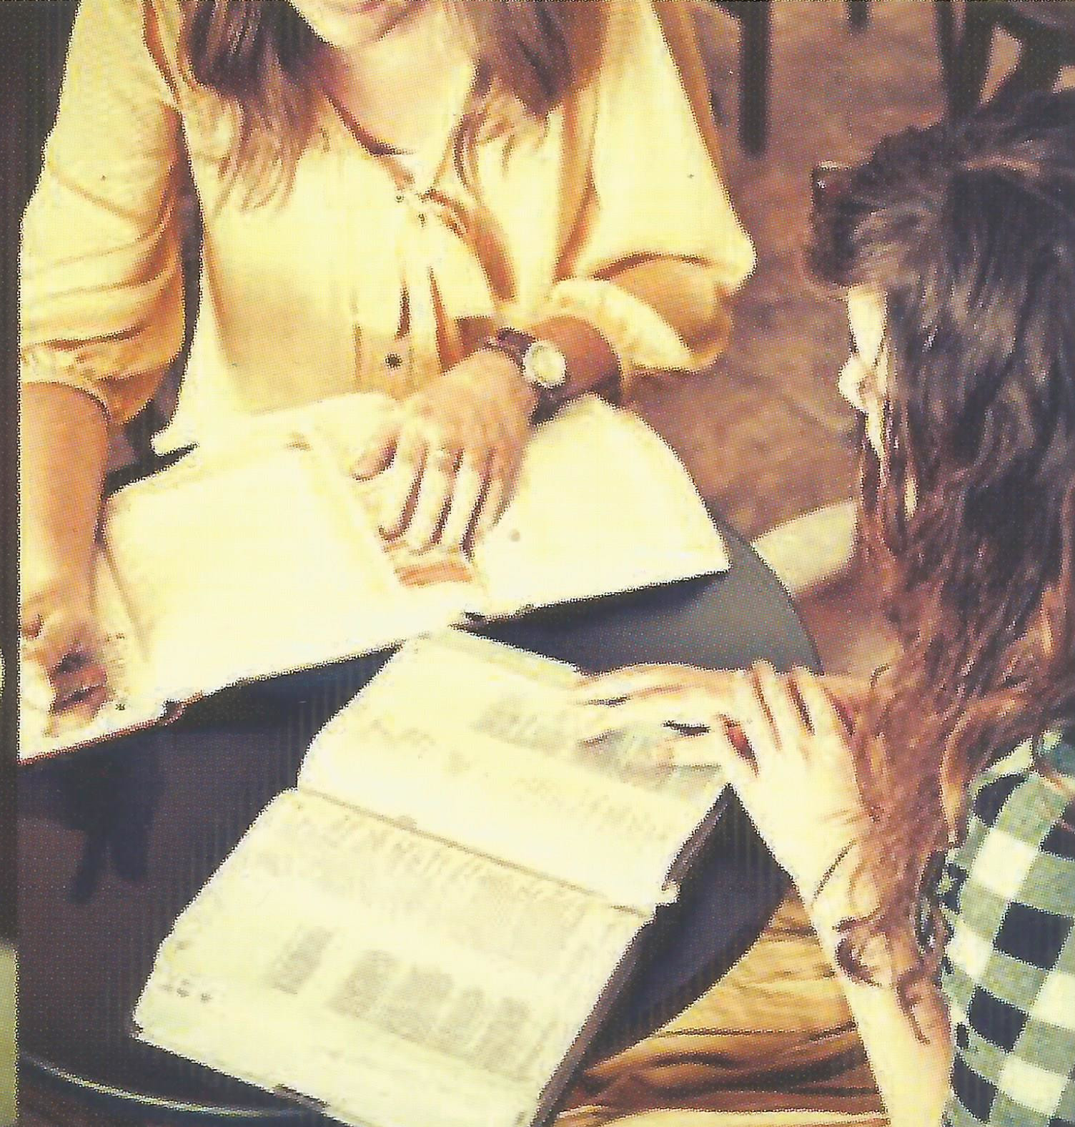
Somos integrantes!
26 October 2022
Capitulo 10 Pag.108
Un integrante comparte un lugar, propósito o interés común con un grupo de gente. Como seguidores de Cristo, todos somos integrantes en alguna parte y para alguien’.
Somos integrantes para nuestra familia.
Somos integrantes donde trabajamos.
Somos integrantes en nuestros diversos entornos sociales.
Dios nos ha colocado providencialmente en grupos especiales de gente para hacer que el evangelio avance.
Newspaper Journalist

Slide 4
Los integrantes son una estatregia del nt
Juan 1:14
Marcos 5:18-20
01
03
Mateo 9:9-12
Juan 4: 39-42
05
07
26 October 2022
Capitulo 10 Pag.108-109
¿como realza la frase habitó entre nosotros?
¿En qué misión envía Jesús al hombre que había estado poseído por un demonio?
¿Qué hace este integrante inmediatamente después de declarar su lealtad a Cristo?
¿Qué impacto tuvo esta integrante, una mujer que quería agua, en su aldea?

Slide 5
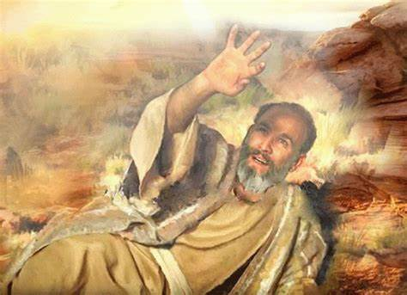
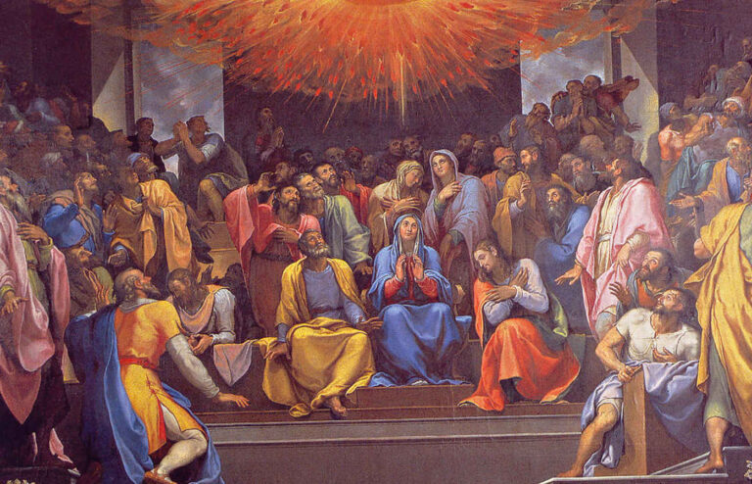
Los acompañantes multiplican la influencia del evangelio al discipular
Apostol pablo
extranjero
Crecimiento continuo
26 October 2022
Capitulo 10 Pag.110
Newspaper Journalist
Él fue llamado para ir a los gentiles: griegos, romanos y asiáticos que no compartían la cultura o la herencia judía Hc. 9:15
Pablo era un extranjero para los gentiles, pero su ministerio en las sinagogas lo ponía en contacto con griegos y romanos que temían a Dios Hc. 13:42-43
El apóstol contó con el crecimiento continuo de esta descendencia espiritual para impactar sus áreas vecinas. Debido a estos integrantes, Pablo pudo decir que toda su área estaba evangelizada
Hc. 13:49

Slide 6
Cuales son las acciones de los integrantes
Mateo 5:16
Marcos 5:19
01
02
1 corintios 9:22-23
1 tesalonicenses 4:10-12
03
04
26 October 2022
Capitulo 10 Pag.112
...para que vean vuestras buenas obras
…cuéntales cuán grandes cosas el Señor ha hecho contigo,
…a fin de que os conduzcáis honradamente para con los de afuera,
Me he hecho débil a los débiles, para ganar a los débiles; a todos me he hecho de todo,

Slide 7
¿Cuales son los lugares diarios de su vida?
26 October 2021
Capitulo 10 Pag.113
Los lugares donde vive, trabaja y se divierte?
yo
Asociación de Padres y Maestros
vecindario
Pasatiempos
Dentro de estos lugares hay gente con quien hacer amistad en el nombre de Jesús. Usando la siguiente ilustración, identifique los diversos círculos en los que usted es un integrante natural.
Ahora, escriba dentro de cada círculo los nombres de amigos o conocidos de ese círculo.

Slide 8
Los integrantes saben que la evangelizacion es un proceso
26 October 2022
Capitulo 10 Pag.113
Relación
Construimos puentes relacionales
Perspicacia
hacen descubrimientos personales
Convicción
Dan pasos para actuar con fe en sus descubrimientos
de confianza y respeto
Dios, Jesús, Fe, La Biblia
acerca de Dios, Jesús, creer

Slide 9
El proceso de la evangelizacion
26 October 2022
Capitulo 10 Pag 114
Desarrollar una relación
Crear interés
Llevar a la perspicacia
Fomentar la convicción

Slide 10
Herramientas del acompañante
26 October 2022
Capitulo 10 Pag 116 y 120
Mi historia
Momento decisivo de confiar en Cristo
Vida después del compromiso
Determine el tiempo y lugar
Practique la claridad
Autenticidad
Pregunte NO diga
Practique el Juego triple
Hágalo Relacionalmente
Viva la Misión

Slide 11
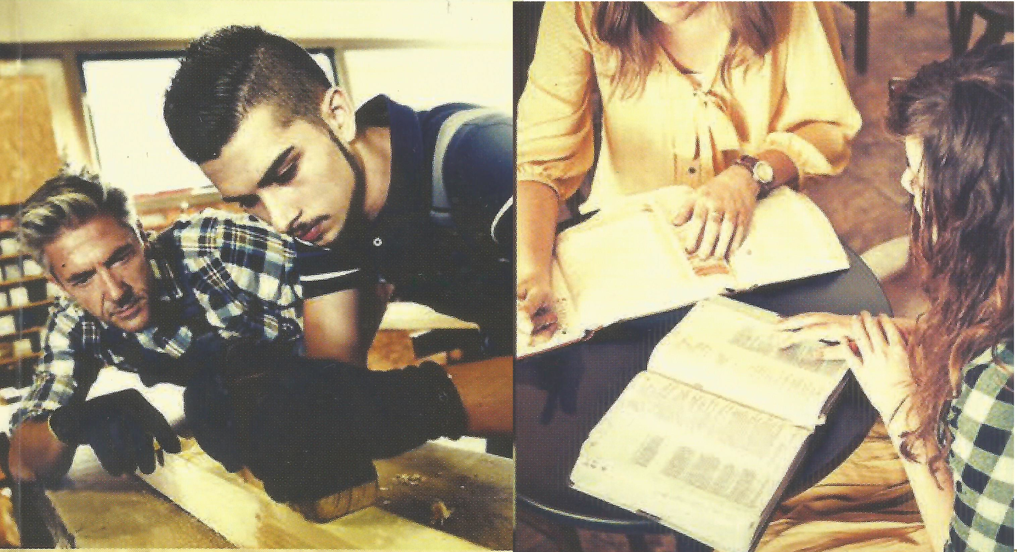
Se habilitaran 4 salas para discutir las siguientes preguntas
26 October 2022
Capitulo 10
Sala 1:Moderador Hno. Julio Ibarra
Por qué crees que la mayor parte del crecimiento eclesiástico llega a través del «desplazamiento» y no de la conversión?
¿Cómo describirías el crecimiento de tu iglesia?
Sala 2:Moderador Hna Lucia Glz
Qué descubriste acerca del ejemplo de Jesús del ministerio del integrante (preguntas 1–2)?
¿Cómo describirías el interés de Jesús por los perdidos?
Sala 3:Moderador Hno. Oscar Téllez
Cómo demostraron el apóstol Pablo y la iglesia primitiva el poder del ministerio del integrante
.Cómo es este ministerio similar o distinto a nuestros métodos tradicionales de evangelización?
Sala 4:Moderador Hna. Noemi Peña
¿Cómo podrías hacer crecer tu círculo de influencia?
.Es una verdad nueva o familiar para ti pensar en la evangelización como un proceso?

Slide 12

Mi Compromiso de Ser un acompañante
26 October 2022
Capitulo 10 Pag 121
Dios está en busca de amateurs del ministerio: hombres x mujeres con una obsesión admirable por amarlo y servirle en la gran comisión.
Los acompañantes hacen discípu­los por la pura alegría de conocer a Cristo. Lo hacen por pasión, con excelencia y en el esplendor de lo ordinario.?
Los acompañantes trabajan en el silencio: en las rutinas diarias, en las conversacio­nes y en las relaciones de la vida diaria. Este es el lugar donde Dios está obrando. «Vayan

